Slide 1
Linguagens Formais e Autômatos
RPC e paradigmas de interação entre processos
Eduardo Furlan Miranda
2025-02-01
Baseado em: PEREIRA, Caique Silva. Sistemas distribuídos. Londrina: EDE, 2019. ISBN: 978-85-522-1443-4.

Slide 2
Paradigmas de interação entre processos
Paradigmas são fundamentais para entender a comunicação e coordenação em sistemas distribuídos e concorrentes
Cada um dos paradigmas a seguir descreve de forma precisa os paradigmas de interação entre processos, especialmente no contexto de
  RPC (Chamada de Procedimento Remoto)
  Sistemas distribuídos

Slide 3
Chamadas de Procedimento Remoto (RPC)
permite que um programa execute procedimentos em outro sistema remoto como se fosse uma chamada local
  a subrotina pode estar, p.ex., em outro processo
Abstrai os detalhes da comunicação de rede,
  fornecendo uma interface simples e transparente para o desenvolvedor
Utiliza módulos “stub” (cliente e servidor) que gerenciam a serialização e desserialização de dados
  os processos trocam
    cliente: quem chama
    servidor: a subrotina chamada

Slide 4
Chamadas de Procedimento Remoto (RPC)
Quando o cliente chama o servidor, o RPC deve cuidar de:
  Pegar todos os parâmetros passados ​​para a subrotina e transferi-los para o nó remoto
  Executar a subrotina no nó remoto
  Transferir de volta todos os parâmetros retornados para a rotina de chamada
Pode ser implementado de forma
  Síncrona (mais comum)
    O cliente envia uma requisição e aguarda pela resposta antes de continuar sua execução. Esse modelo garante que os dados retornados sejam usados imediatamente, mas pode causar bloqueios e aumentar a latência
  assíncrona (menos comum)
    Continua executando outras tarefas enquanto a resposta é processada

Slide 5
Troca de Mensagens (Message Passing)
Os processos se comunicam enviando e recebendo mensagens explicitamente
Pode ser implementado de forma síncrona, onde o remetente espera até que a mensagem seja recebida, ou assíncrona, onde o remetente continua sua execução sem aguardar a confirmação
Particularmente útil em cenários onde os processos precisam se comunicar de maneira flexível e desacoplada
Amplamente utilizada em sistemas distribuídos e concorrentes, como MPI (Message Passing Interface)

Slide 6
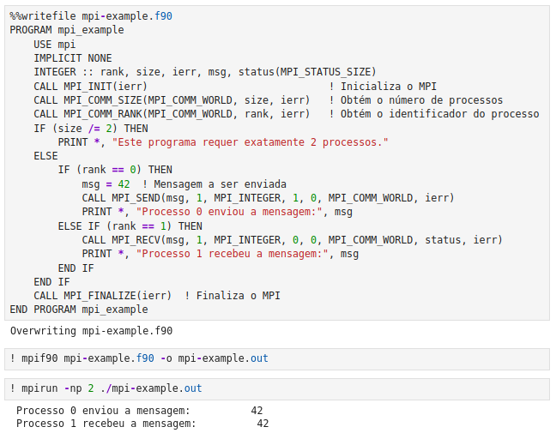

Slide 7
Memória compartilhada distribuída (Distributed Shared Memory - DSM)
Os processos interagem compartilhando um espaço de memória virtual que é acessível por todos os processos envolvidos, independentemente de suas localizações físicas
Abstrai a complexidade da comunicação de rede, permitindo que os processos acessem e modifiquem dados compartilhados como se estivessem em uma única máquina
Para garantir consistência, mecanismos como coerência de cache (cache coherence) são frequentemente empregados
  pois cada processo pode ter sua própria cópia local de dados em caches individuais
Pode introduzir desafios de desempenho devido à latência de rede e à necessidade de sincronização

Slide 8
Publicação/Assinatura (Publish/Subscribe)
Os processos interagem através de um sistema de eventos
Um processo (publicador) envia mensagens para um tópico específico, e outros processos (assinantes) recebem essas mensagens apenas se estiverem inscritos no tópico
Altamente escalável e desacoplado, pois os publicadores e assinantes não precisam conhecer uns aos outros diretamente

Slide 9
Transmissão de Dados em Fluxo (Streaming)
Envolve o envio contínuo de dados entre processos, permitindo que os dados sejam processados em tempo real à medida que chegam
Amplamente utilizado em sistemas de streaming de vídeo, análise de dados em tempo real e comunicações bidirecionais, como chats ao vivo

Slide 10
Coordenação Baseada em Eventos
(Event-Driven)
Os processos reagem a eventos específicos, como cliques do usuário, mudanças de estado ou atualizações de dados
Esses eventos podem ser gerados por interações do usuário, sensores, ou até mesmo por outros processos
O sistema é projetado para ser altamente responsivo, executando ações apenas quando eventos relevantes ocorrem

Slide 11
Passagem de Tokens (Token Passing)
Um token é usado como um mecanismo de controle para coordenar o acesso a recursos compartilhados ou para regular a comunicação entre processos
O token é passado sequencialmente entre os processos em um sistema distribuído,
  e apenas o processo que possui o token pode realizar determinadas operações,
    como acessar um recurso crítico ou enviar mensagens

Slide 12
Chamadas de Métodos Remotos
(Remote Method Invocation - RMI)
Paradigma de interação que estende o conceito de RPC para linguagens orientadas a objetos
Permite que um objeto em uma máquina invoque métodos de um objeto localizado em outra máquina remota, como se estivessem no mesmo ambiente de execução
A principal diferença entre RMI e RPC é que o RMI opera em termos de objetos e interfaces, utilizando serialização para transmitir objetos pela rede
O RMI é específico para linguagens orientadas a objetos (como Java)

Slide 13
Comunicação Baseada em Troca de Arquivos (File Sharing)
Ocorre quando processos interagem transferindo arquivos que contêm dados ou instruções
Esses arquivos podem ser usados para armazenar informações intermediárias, resultados de processamento ou configurações que guiam o comportamento dos processos
Embora seja uma abordagem menos dinâmica em comparação com paradigmas como RPC ou troca de mensagens, ela é altamente eficaz em cenários onde a comunicação não precisa ser em tempo real, como em
  sistemas de lote (batch)
  pipelines de processamento de dados (sequência de etapas)
  backups distribuídos

